Slide 1




Oddychanie nosem
vs.
oddychanie ustami

Slide 2
Prawidłowe oddychanie
Człowiek rodzi się z umiejętnością oddychania. Wdech i wydech wykonywane są automatycznie, a kontrolą tego procesu zajmuje się ośrodek oddechowy położony w rdzeniu przedłużonym, który łączy rdzeń kręgowy z mostem (należącym do pnia mózgu).
Wraz z oddechem dostarczamy organizmowi niezbędny do funkcjonowania tlen.
Tlen i składniki odżywcze drogą naczyń krwionośnych rozprowadzane są po całym organizmie, aby odżywić tkanki i zapewnić im prawidłowe funkcjonowanie.

Slide 3
Prawidłowe oddychanie
Prawidłowe oddychanie powinno być głębokie, wolne, równomierne
i przez nos. Wdech i wydech powinny być spokojne, a powietrze powinno docierać do końcowych partii płuc.
Dodatkowo, w prawidłowym oddychaniu biorą udział mięśnie klatki piersiowej i przepona, przy czym podczas wdechu unosi się górna część brzucha.

Slide 4
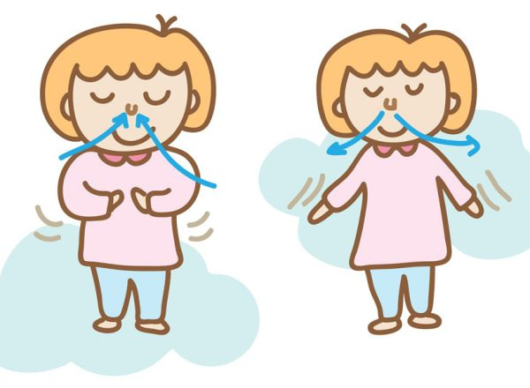
Oddychanie nosem
Usta delikatnie domknięte
Buzia rozluźniona
Nos oddycha
Oddech jest cichy i swobodny

Slide 5
Dlaczego prawidłowe oddychanie jest takie ważne
Odpowiednia ilość tlenu powoduje, że wzrasta poziom ogólnej energii – na płaszczyźnie fizycznej, intelektualnej oraz psychicznej.
Utrzymywanie wysokiej sprawności oddechowej usprawnia pracę układu odpornościowego, wspomaga oczyszczanie organizmu ze zbytecznych substancji i toksyn, poprawia metabolizm, oraz działa uspokajająco i redukuje działanie czynników stresowych.

Slide 6

Oddychanie nosem - zalety
  filtruje i oczyszcza powietrze
  wspomaga odporność organizmu
  wspiera prawidłowe połykanie
  wpływa pozytywnie na postawę ciała, rozwój twarzoczaszki, podniebienia twardego
  poprawia percepcję i pamięć
  pomaga w regulowaniu napięć i emocji

Slide 7
Przykładowe ćwiczenia oddechowe
  Wąchanie kwiatów – dzieci powoli wciągają powietrze nosem i równie powoli wydychają, czynność powtarzają kilkakrotnie
  Chłodzenie zupy- ręce złożone na kształt głębokiego talerza, dzieci wciągają powietrze nosem, a wydmuchują ustami jak najdłużej
  Mecz ping – ponga – dzieci siedzące po przeciwnych stronach stolika mają za zadanie dmuchać na piłeczkę tak aby nie spadła ze stolika
Ćwiczenia kształtujące równomierną fazę wydechową:
  „Wiartaczki” – dmuchanie na wiatraczek, tak by kręcił się jak najdłużej
  „Puszczanie baniek mydlanych”
  „Dmuchanie na zawieszone na nitkach piórka, kolorowe wstążki, paski bibuły
Ćwiczenia oddechowe połączone z mówieniem:
  powtarzanie zdań na jednym wydechu
  liczenie na jednym wydechu

Slide 8
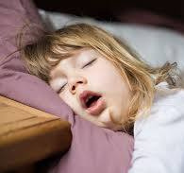
Oddychanie ustami
Przyczyny:
  infekcje górnych dróg oddechowych
  alergie
  przerost migdałków
  wady anatomiczne (nieprawidłowości w budowie nosa)
  niskie napięcie mięśniowe twarzy
  nawykowe oddychanie ustami
  otyłość
  leki

Slide 9
  odwodnienie
  trudności z koncentracją i pamięcią
  częste infekcje
  drażliwość i wzmożona reakcja na stres
  nieprawidłowy rozwój twarzoczaszki
  kłopoty logopedyczne (wady zgryzu, wady wymowy)
  złe samopoczucie
  zaburzenia stawu skroniowo - żuchwowego
Konsekwencje długotrwałego
oddychania ustami

Slide 10
Jeśli zauważysz u swojego dziecka oddychanie ustami- reaguj!
Skontaktuj się ze specjalistą!
Czasami może być potrzebna konsultacja z różnymi lekarzami!
Bądź świadomy
Reaguj
Działaj

Slide 11
Dziękuję za uwagę
Aleksandra Mika

